Slide 1
Statistiek en kans
T3 periode 3

Slide 2
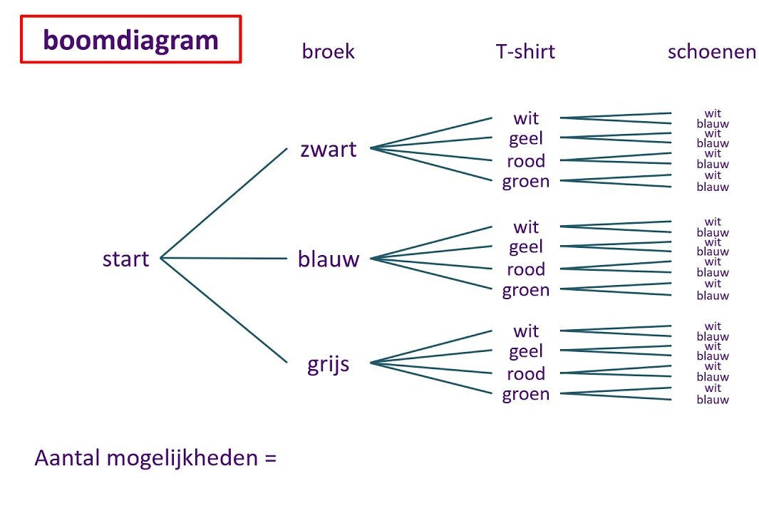
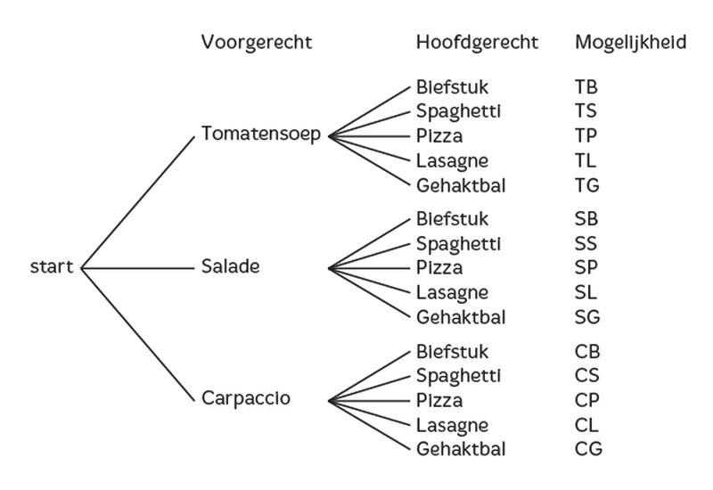
Boomdiagram

Slide 3
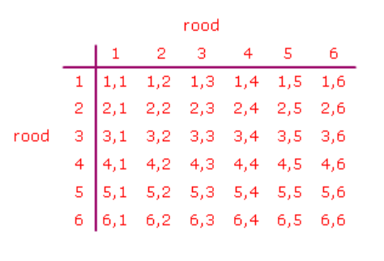
Tabel

Slide 4
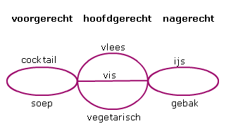
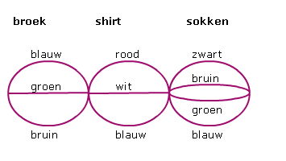
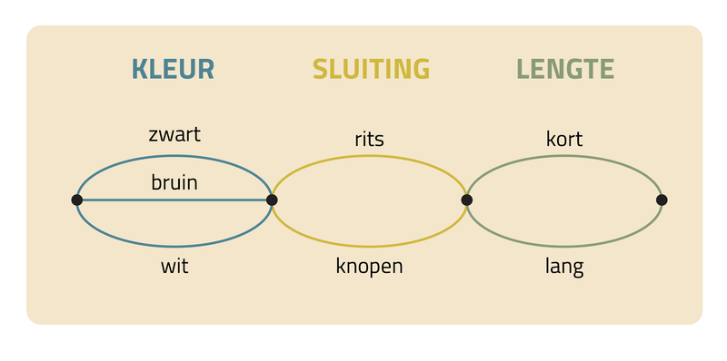
Wegendiagram

Slide 5
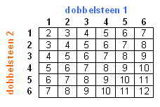
Kansen

Slide 6
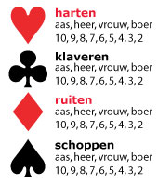
Kansen met kaartspel

Slide 7
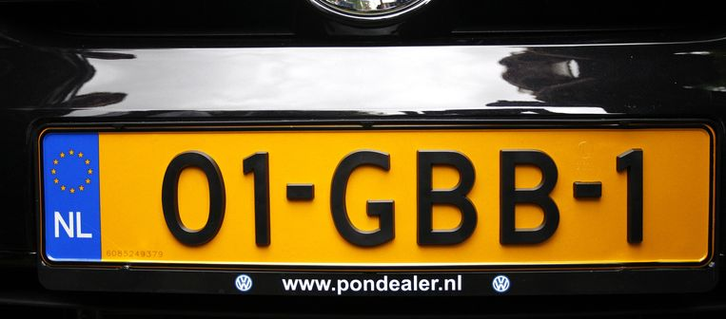
Kansen nummerbord

Slide 8
Voorbeeld met kans
•In een vaas zitten5witte,10rode en12 blauwe ballen.Je trekt zonder te kijken een bal uit de vaas.
•Hoe groot is de kans dat je geen blauwe bal hebt?
•Kim heeft ook een vaas met dezelfde hoeveelheden gekleurde ballen. Hoe groot is de kans dat jullie allebei dezelfde kleur bal pakken?

Slide 9
Voorbeeld kans en verwachting
•Een volledig kaartspel bestaat uit 52kaarten: 13 klaveren, 13 ruiten,13 harten en 13 schoppen.
Van iedere kleur zit er een aas, heer, vrouw, boer, 10, 9, 8, 7, 6, 5, 4, 3 en een 2 in het spel. Je trekt een willekeurige kaart uit het spel kaarten en stopt hem dan weer terug.
•Hoeveel azen verwacht je na 100 keer getrokken te hebben? Rond af op een geheel aantal azen.
•We halen alle harten uit het kaartspel. Hoeveel azen verwacht je nu na100 keer getrokken te hebben? Rond af op een geheel aantal azen.
•Waarom is het belangrijk dat we de kaart na het pakken weer terug stoppen?

